Slide 1


vomissements
Sémiologie digestive
3ème année .
Faculté de médecine annexe de Tiaret
Dr BELKAHLA REDA
Année universitaire 2025-2026

Slide 2
Les objectifs pédagogiques
Devant des vomissements argumenter les principales hypothèses diagnostiques et justifier les examens complémentaires pertinents.

Slide 3
Définitions:
C'est le rejet brutal par la bouche d’une partie ou de la totalité du contenu de L’estomac. Ils sont souvent précédés, accompagnés ou remplacés par des nausées.
La nausée : C'est un phénomène subjectif, désagréable provenant du tractus digestif haut, associé à une sensation d'envie de vomir ressentie au niveau de la gorge ou à l’épigastre, elle n’est pas toujours suivie de vomissements.

Slide 4
A retenir …:
Le vomissement est un symptôme fonctionnel dénué de spécificité qui relève de plusieurs causes, il accompagne souvent des pathologies digestives (notamment les urgences viscérales) ou être secondaire à de causes extra-digestives (neurosensorielles, ORL…etc).

Slide 5
II/MECANISME PHYSIOPATHOLOGIQUE :

Slide 6
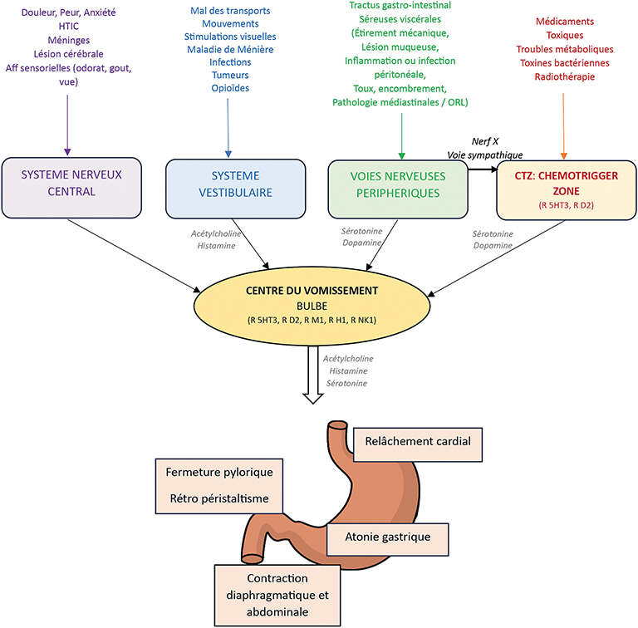

Slide 7
III/ETUDE SEMIOLOGIQUE :

Slide 8
A-l ’anamnèse
Permet de préciser :
Les antécédents médicaux (maladie ulcéreuse, migraine…), chirurgicaux et gynécologiques.
La prise de médicaments (chimiothérapie) ou de cas similaires dans l'entourage (intoxication alimentaire …).
Préciser les caractères sémiologiques des vomissements : nature et signes d’accompagnements.

Slide 9
1-les caractères des vomissements
Date de début : récents (affections aigues on anciens)
Spontanés ou provoqués
Avec des efforts ou vomissements faciles en jet (origine neurologique).
Importance : minimes ou abondants
Caractère : aigus ou chroniques, récidivants
Horaire et nombre dans la journée et leur rapport avec les repas
Le matin à jeun : surtout chez les femmes enceintes ou chez les éthyliques
Post prandiaux précoces: Causes fonctionnelles.
Post prandiaux tardifs orientent vers une obstruction gastroduodénale.
Au cours des repas : orientant vers une cause psychogène.
Calmant ou exacerbant les vomissements
Facteurs influençant le vomissement : alimentation, changement de position…

Slide 10
2-le contenu des vomissements
Alimentaires : surviennent tardivement après les repas, contenant des aliments partiellement digérés, nauséabonds. Ces vomissements de stase orientent vers une sténose pylorique.
Les vomissements de liquide clair et acide donnant la sensation de brûlure œsophagienne : C’est la pituite du suc gastrique, reflet d’une gastrite
Bilieux : se distinguent par leur couleur jaune-verdâtre et leur goût amer. Ils traduisent un reflux anormal de bile dans l'estomac puis dans l’œsophage.
Les vomissements hémorragiques : hématémèses.
Corps étrangers
Fécaloïdes : orientent vers une occlusion intestinale.

Slide 11
3-les signes d’accompagnement
Ils peuvent être prédominants dans certaines causes de vomissements,
→soit des signes digestifs qui témoignent dans ce cas d’une origine digestive :
- Douleurs abdominales
- Diarrhée
Arrêt des matières et des gaz
→Des signes extra-digestifs
Neurologiques : - vertiges, céphalées, photophobie
troubles de conscience
Signes généraux : Fièvre, myalgies, syndrome grippal....

Slide 12
B-Examen clinique
Doit être complet
L'examen neurologique et vestibulaire est important
Il permet d'apprécier le retentissement des vomissements sur l'état général et de rechercher les complications des vomissements.

Slide 13
C-Complications
A rechercher d’emblé devant des vomissements abondants et répétés car peuvent mettre en jeu le pronostic vital chez les nourrissons et les sujets âgés
-Signes de déshydratation : sécheresse buccale, pli cutané voir pli de dénutrition, tachycardie hypotension artérielle, oligurie, troubles électrolytiques (hypokaliémie) insuffisance rénale
-Des hématémèses causées par des fissurations cardiales secondaires aux vomissements répétitifs (Syndrome de Mallory-Weiss).
-Broncho-pneumopathie d'inhalation surtout s'il existe des troubles de déglutition ou des troubles de la conscience.
-Rupture traumatique de l’œsophage (syndrome de Boerhaave) suite d'effort de vomissements importants (exceptionnelle).

Slide 14
D-Diagnostic différentiel
1/Les régurgitations : est le reflux passif vers la bouche sans effort de vomissements de débris alimentaires contenus dans l’œsophage survenant soit immédiatement après le repas ou plus tard lorsque le malade s’allonge, régurgitation après allaitement chez le nourrisson
2/Le mérycisme : rare, caractérisé par une rumination et une remastication volontaire de la

Slide 15
E-Examens complémentaires
Peuvent aider au diagnostic étiologique
En l’absence d'éléments d'orientation diagnostique, les examens initiaux à demander sont :
-Glycémie, ionogramme sanguin avec Créatininémie, Calcémie, β HCG
-Radiographie : Abdomen sans préparation, endoscopie digestive haute.
Les autres examens complémentaires seront demandés en fonction des signes associés :
Echographie abdomino-pelvienne.
Fibroscopie digestive haute, Scanner , FO, PL ….etc.
Des bilans pour rechercher les complications : ionogramme, fonction rénale…

Slide 16
F-Les étiologies
Le diagnostic étiologique est évoqué sur le contexte, le mode évolutif, les signes associés, la nature et l’horaire de survenue par rapport aux repas et les données de l’anamnèse et de l’examen clinique. Souvent les vomissements ne sont qu’un signe associé à plusieurs autres symptômes qui doivent être pris en considération pour retenir un diagnostic.

Slide 17
Vomissements aigus

Slide 18
1/Les affections abdomino-pelviennes
Les urgences abdominales pelviennes
-occlusion intestinale (grêle +++ ou colon +)
-infection aiguë intra-abdominale : appendicite, cholécystite aiguë, péritonite
-pancréatite aiguë
-Grossesse extra-utérine(GEU), torsion d’annexes
-Infarctus mésentérique
​Les affections digestives aiguës : sont les causes les plus fréquentes
gastrite aiguë
gastro-entérite aiguë virale, bactérienne ou parasitaire associant souvent fièvre, diarrhée sévère ou plus rarement un syndrome dysentérique.
Parfois une colique néphrétique
Dysménorrhées...

Slide 19
2/ Les affections extra abdomino-pelviennes
Les affections neurologiques: Les vomissements sont "en fusée" sans effort, faciles en jet
Hypertension intracrânienne, la méningite aiguë. Hémorragie méningée
Les vertiges avec lésion de l'appareil labyrinthique particulièrement de Ménière
Malaise vagal banal
Migraines (avec vomissements volontiers en fin de périodes migraineuses).
Infarctus myocardique (notamment IDM postérieur)
Les vomissements peuvent accompagner un syndrome coronarien typique ou atypique avec douleurs abdominales.
Les maladies endocriniennes et métaboliques aiguës
Acidocétose diabétique
insuffisance cortico-surrénalienne aiguë, hypercalcémie….
La grossesse +++ :
La radiothérapie.
ORL et mal de transport.
Cause médicamenteuse : certaines chimiothérapies (anticancéreuse), digitaliques, ou lors d’une intoxication médicamenteuse

Slide 20
Vomissements sub-aigus ou chronique >7jours

Slide 21
Vomissements chronique
Les sténoses partielles digestives : obstruction digestive haute ou basse
-Sténose du pylore +++ : vomissements postprandiaux tardifs.
Au cours des ulcères duodénaux
-Des cancers digestifs : gastrique ou du pancréas, colique
Les troubles de la motricité digestive :
-Dans les gastrectomies partielles, chirurgie gastrique
-La gastroparésie diabétique (neuropathie).
-Pseudo-obstruction intestinale : myopathie
Les vomissements psychogènes :
-Etat névrotique : les vomissements sont post prandiaux ou au milieu des repas, partiels et l'état nutritionnel est habituellement correct.
-Parfois troubles sévères du comportement alimentaires : Boulimie.
Grossesse : Notamment lors du 1er trimestre.

Slide 22
Points forts à retenir
Les vomissements sont un motif fréquent de consultation relevant de causes multiples digestives ou extra-digestives.
Une anamnèse et un examen clinique complet permettent souvent d’orienter l’enquête étiologique et de rechercher des complications à traiter rapidement.

